Slide 1
Как слить бюджет на SEO?
All In Top Conf 2016
руководство по применению
Юрий Хаит www.bitkey.ru

Slide 2
1. Немного о себе
Руководитель Bitkey
Основное направление: продвижение b2b и eCommerce
В «практическом» SEO с 2009-го (начинал в качестве заказчика)
Работал с трафиком до 680 тыс. визитов/сутки

Slide 3
2. О чём доклад?
Ошибки вебмастера и веб-аналитика
Кластеризация СЯ в разрезе (и отрыве от) пользовательского спроса
Сниппеты и влияние конкурентов на CTR и конверсии

Slide 4
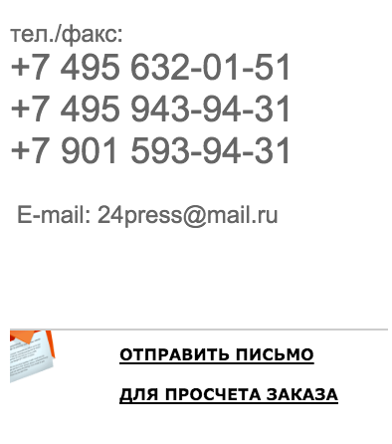
3. Выбор способа контакта с компанией
Много телефонных номеров, какой актуальнее?
ICQ+Jabber+Skype – только когда эти каналы действительно работают
Почему у техподдержки контактов меньше чем у отдела продаж?

Slide 5
4. Выбор способа контакта с компанией
Анализируем конверсии в обращения:
4 телефонных номера, нет заказа обратного звонка 116 звонков
1 телефонный номер, есть заказ обратного звонка 112 звонков 44 заказа звонка
«спрятанный» телефонный номер, есть заказ звонка 168 заказов звонка 6 звонков (вероятно, прямо из выдачи)
Важный нюанс – картина меняется в течение года

Slide 6
5. Обратный звонок (свой скрипт)
Насколько простой должна быть форма заказа обратного звонка?
Если имени и телефона достаточно – зачем просить больше?

Slide 7
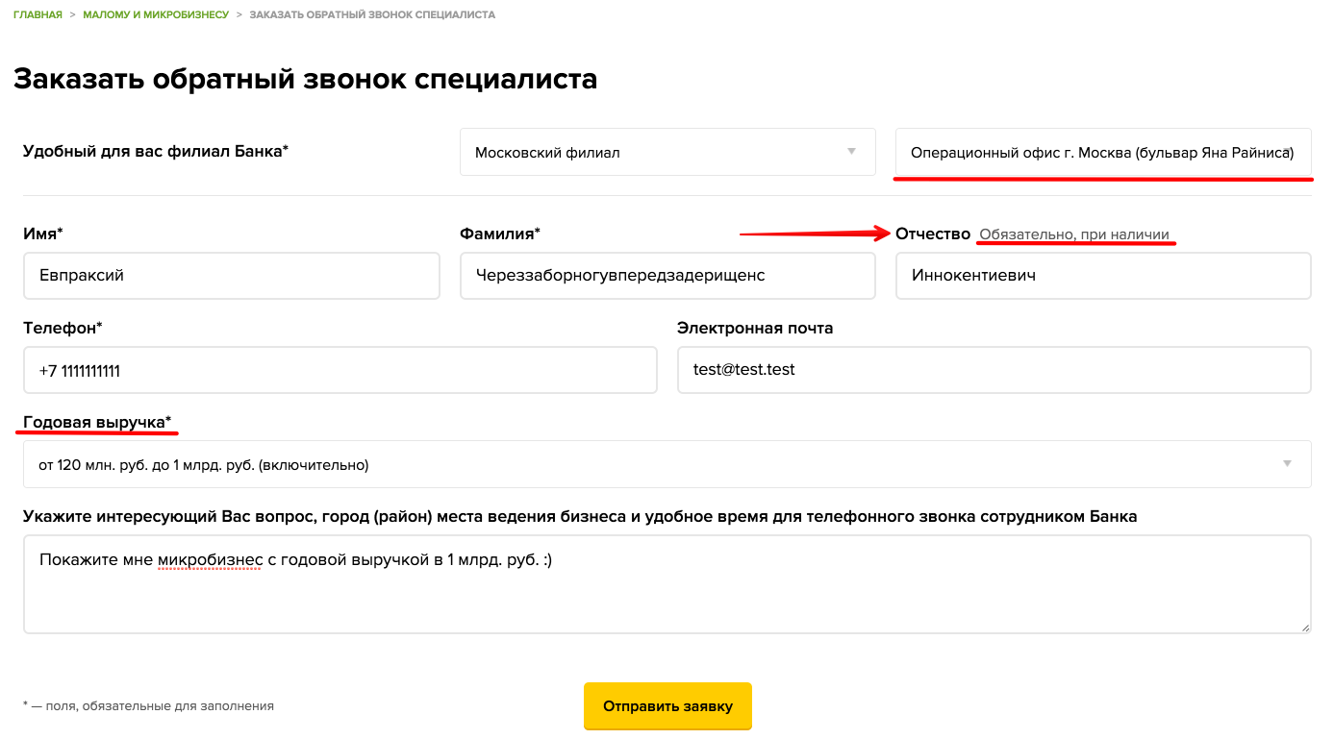
6. Обратный звонок (свой скрипт)

Slide 8
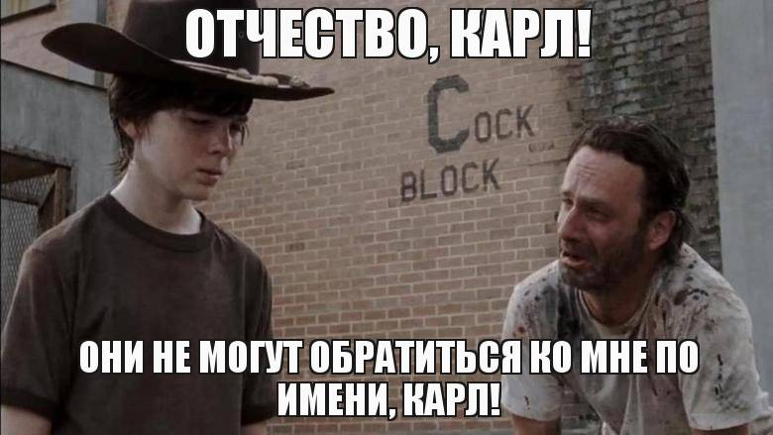
7. Обратный звонок (свой скрипт)

Slide 9
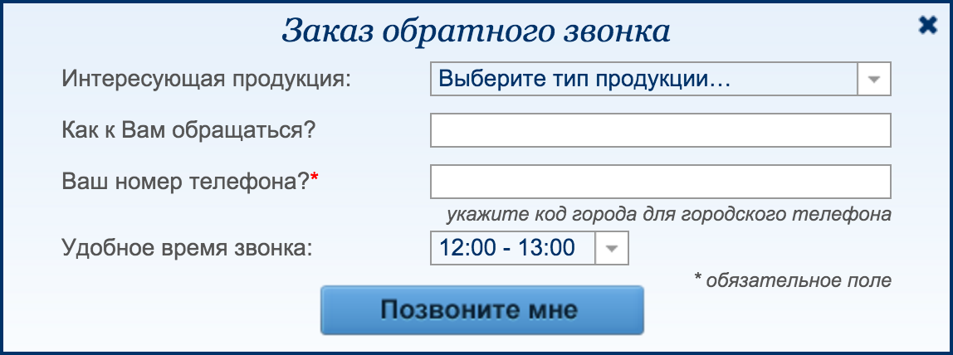
8. Обратный звонок (свой скрипт)
Анализируем конверсии в полезные обращения:
Только имя, телефон и время звонка: 74 заказа звонка 26 человек не помнят, зачем они это сделали и кто им звонит
Добавили выбор интересующей продукции: 67 заказов звонка 1 человек не понял, кто именно звонит

Slide 10
9. Обратный звонок (autocallback)
Аналогично телефонному звонку, но клиент не набирает номер.
Не все любят CallBackHunter за навязчивость. Да и стоит он дорого. Есть аналоги с другой тарификацией.
Умеет убивать конверсии при переадресации на мобильные в 7 утра

Slide 11
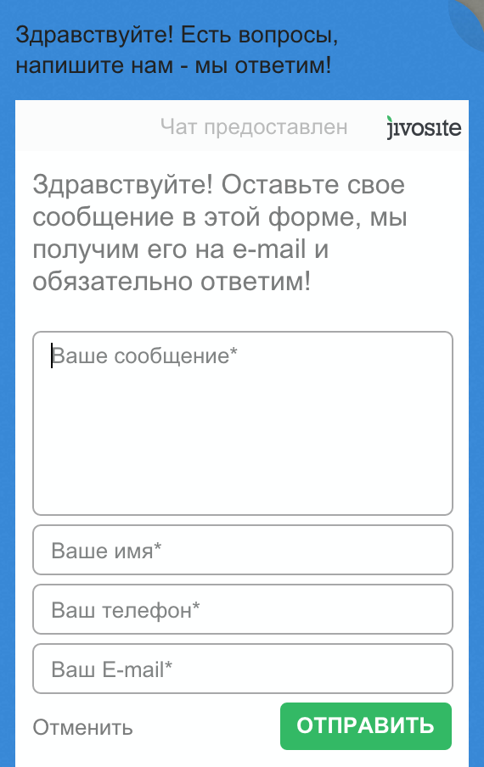
10. Обратная связь (онлайн-консультант)
В оффлайн-режиме ничем не отличается от своей формы обратной связи
Не все могут себе позволить содержать менеджера, обслуживающего онлайн-консультант
Предлагает оставить контакты до общения с живым человеком

Slide 12
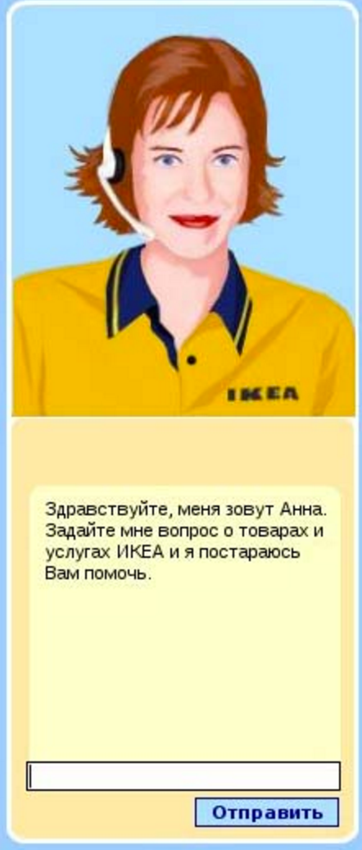
11. Обратная связь (онлайн-консультант робот)
То же самое, что автоматическое IVR-меню (авто-колл-центр Альфа-банка)
Не является панацеей для плохо структурированного сайта
Не поможет решить пользователю нестандартный вопрос
Поможет, если звонков слишком много
Дорого

Slide 13
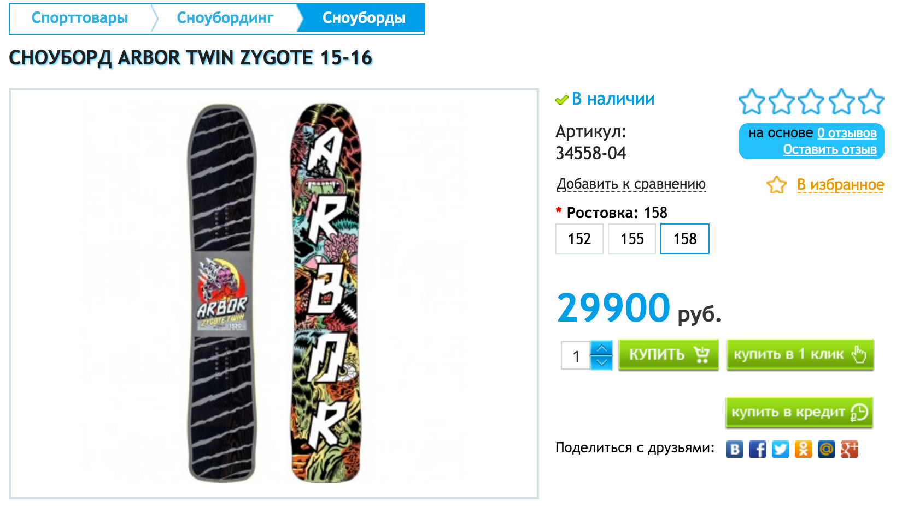
12. Кнопка «купить» (eCommerce)
Купить, купить в 1 клик или купить в кредит?

Slide 14
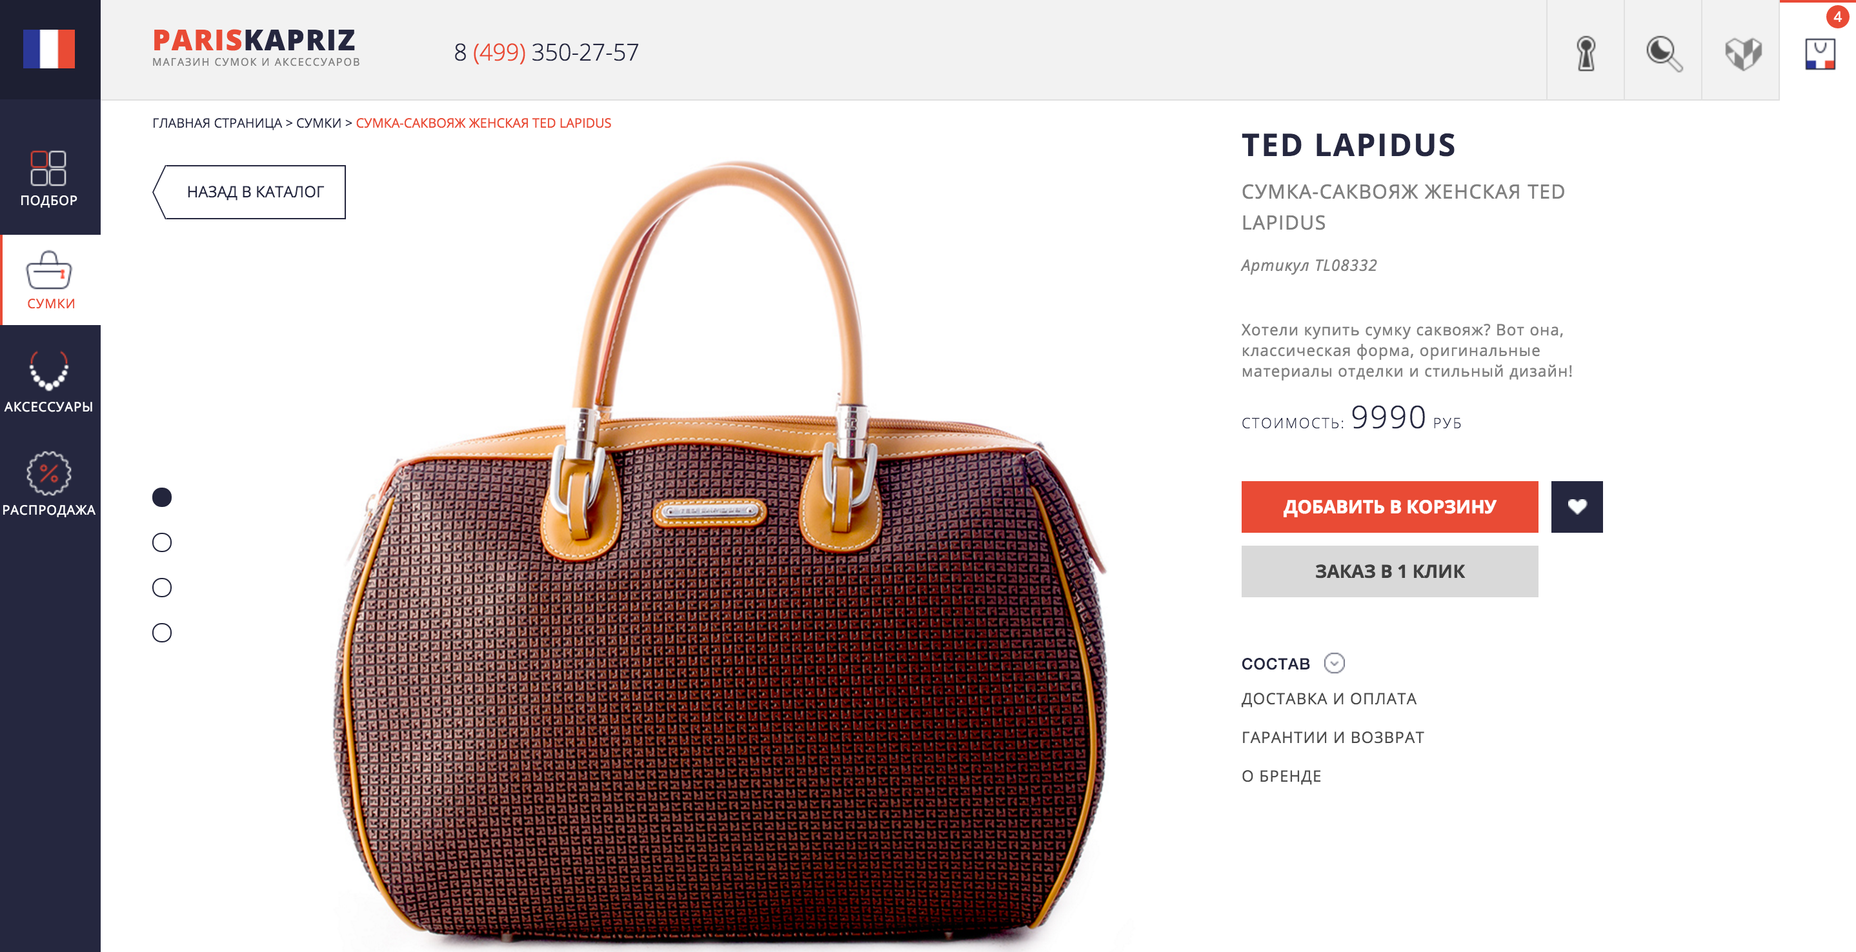
12a. Кнопка «купить» (eCommerce)
Купить (Добавить в корзину) – главный Call-To-Action на карточке товара

Slide 15
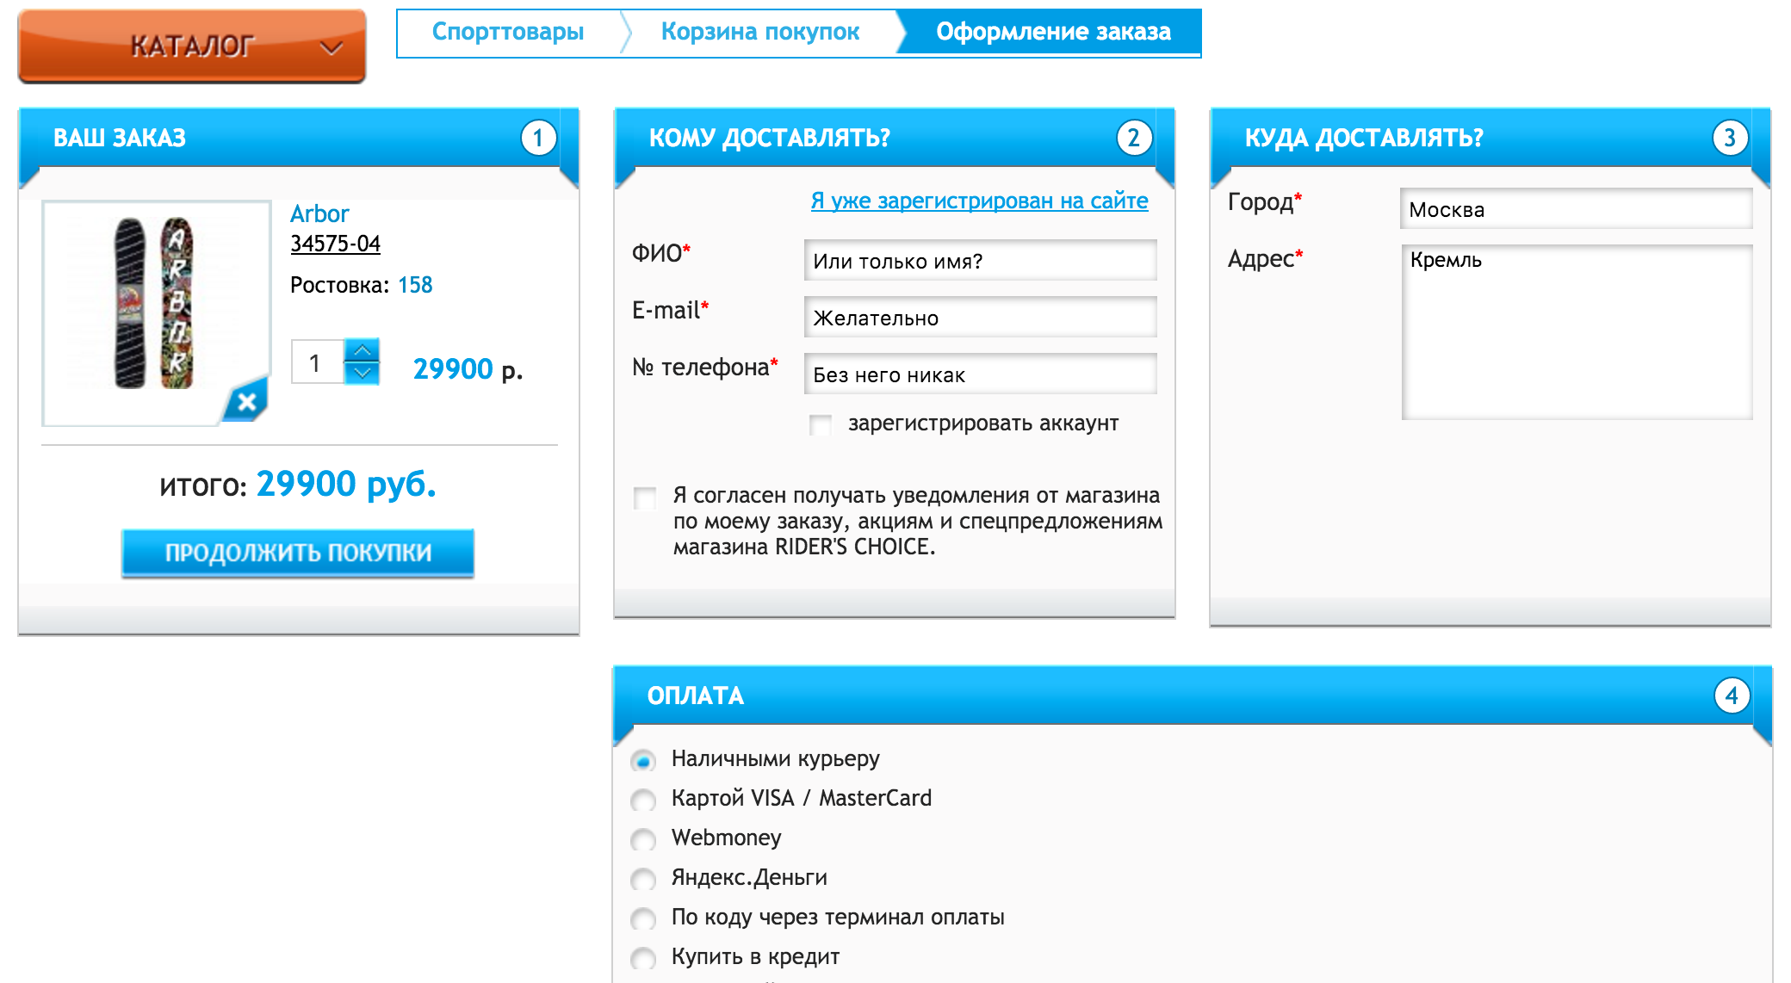
13. Оформляем заказ (eCommerce)
+ Регистрация и подписка на акции/спецпредложения не обязательна!
+ Состав заказа виден при оформлении
- Кнопка продолжить покупки

Slide 16
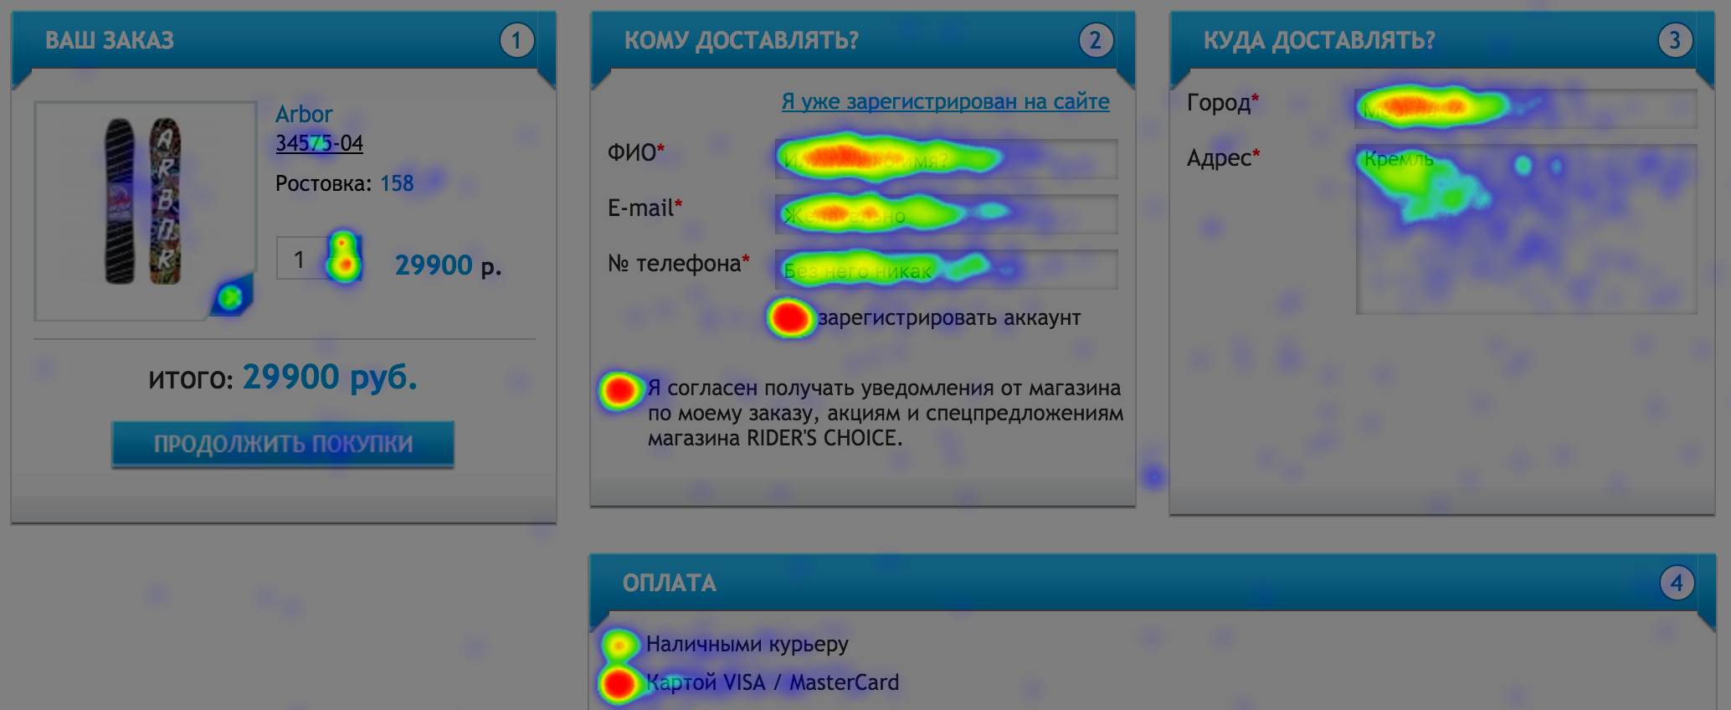
14. Оформляем заказ (eCommerce)
Проблема с «продолжением покупок» в итоге не обнаружена
Регистрирует аккаунт 86% покупателей, а вот «левый» номер телефона указывает почти 30%.
Почти ¾ заказов в магазине оплачивается картой

Slide 17
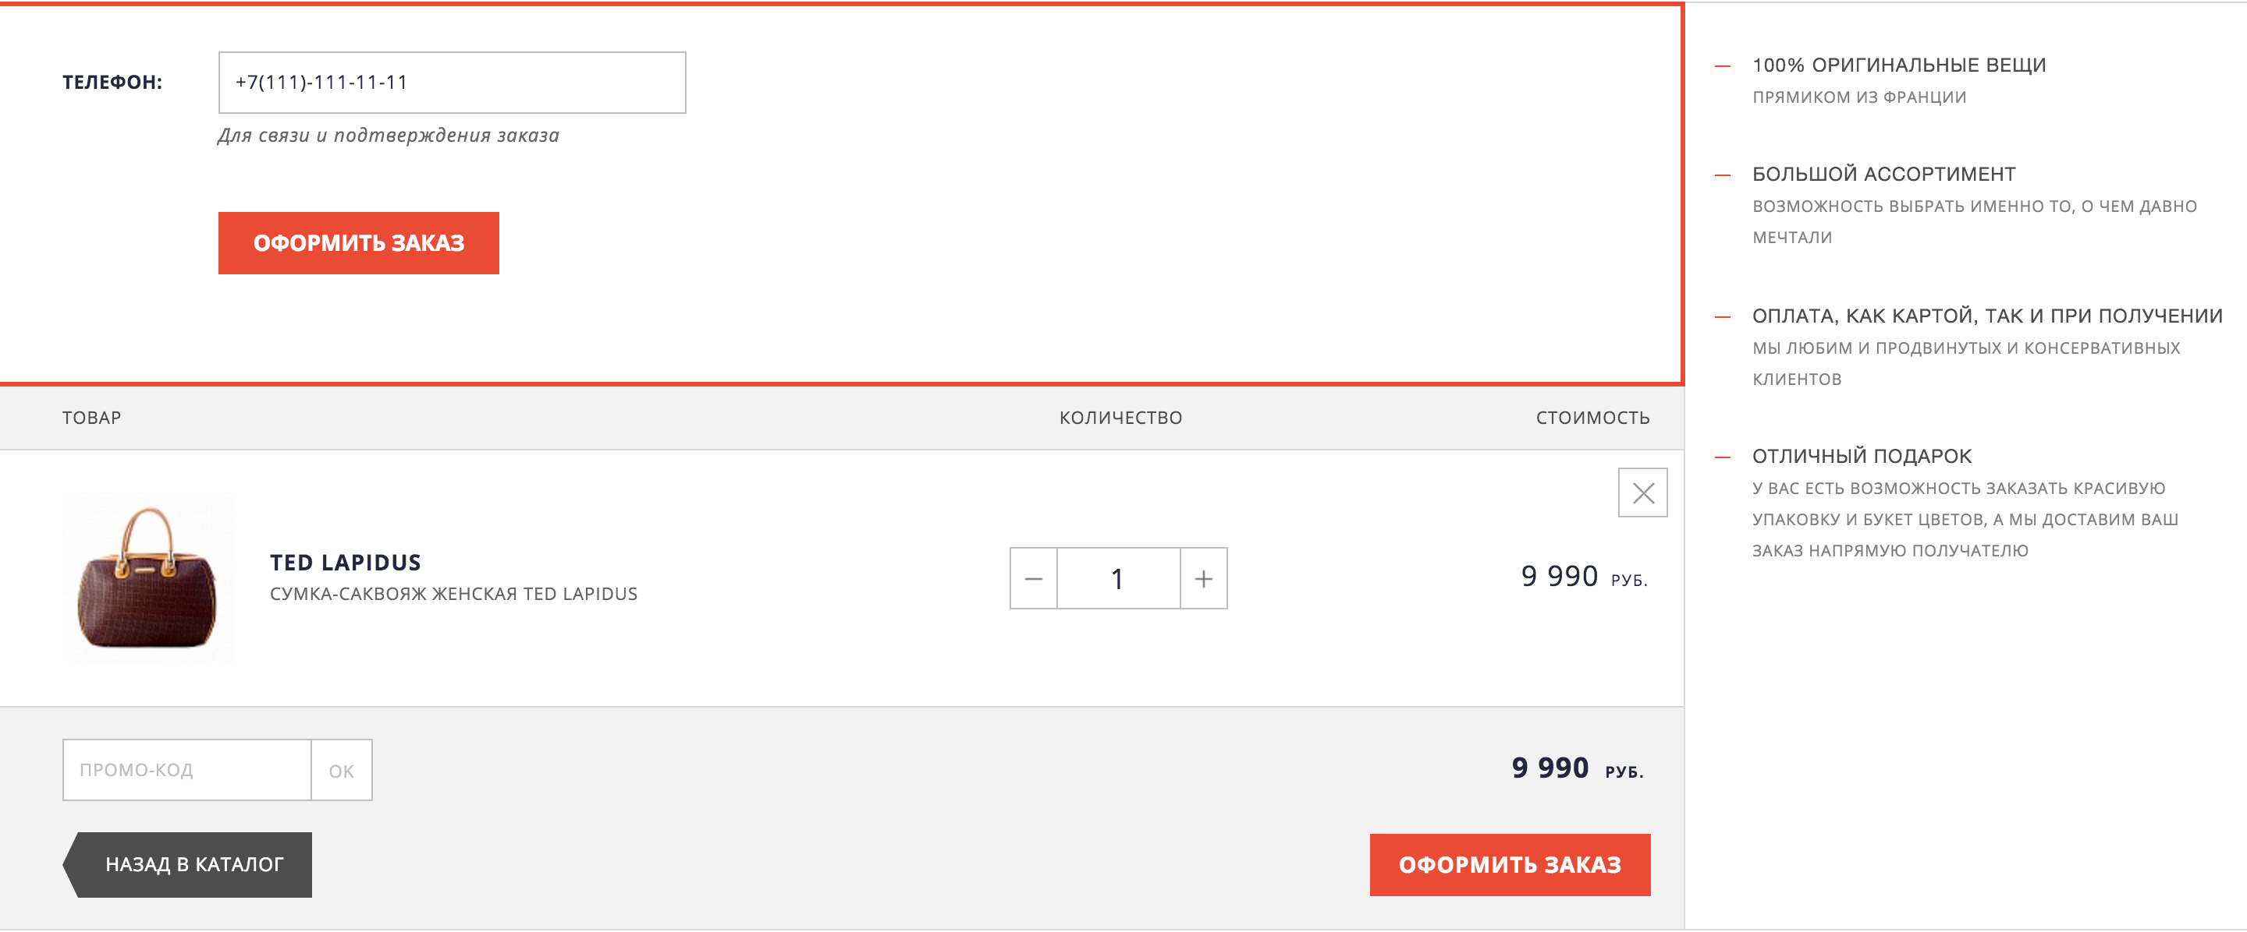
14a. Оформляем заказ (eCommerce)
Если собирать номера телефонов ДО оформления – это может упростить работу с «брошенными корзинами».

Slide 18
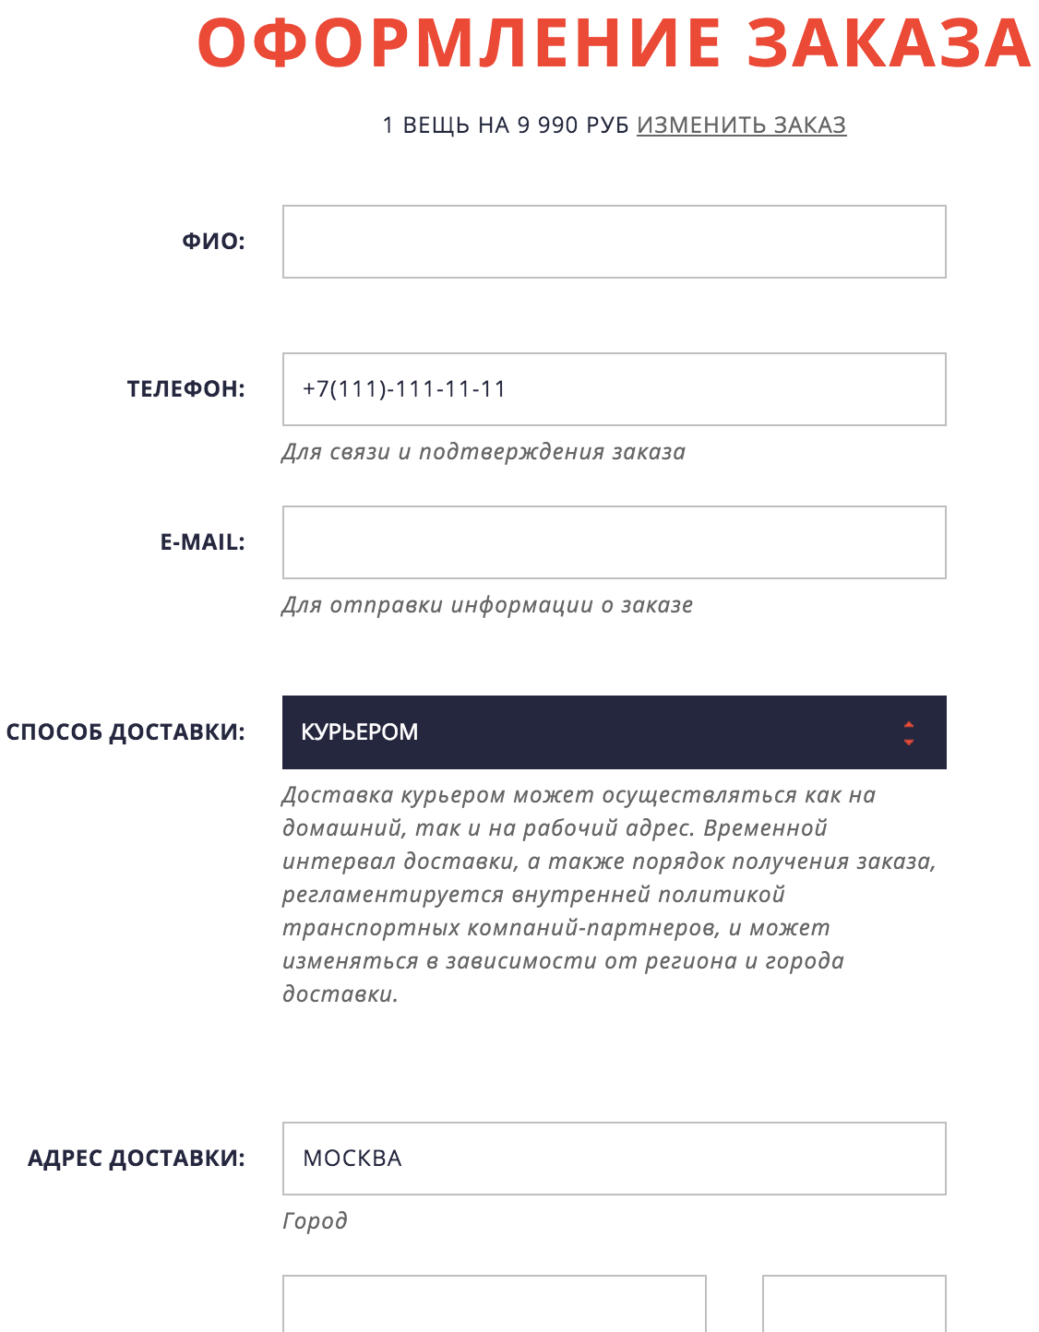
14b. Оформляем заказ (eCommerce)
В случае с pariskapriz.biz имеем такие данные: До разделения телефона и оформления:
71% корзин брошено, из них 2% вернулись и оформили заказ После разделения:
73% корзин брошено, из них 43% вернулись и оформили заказ после звонка менеджера

Slide 19
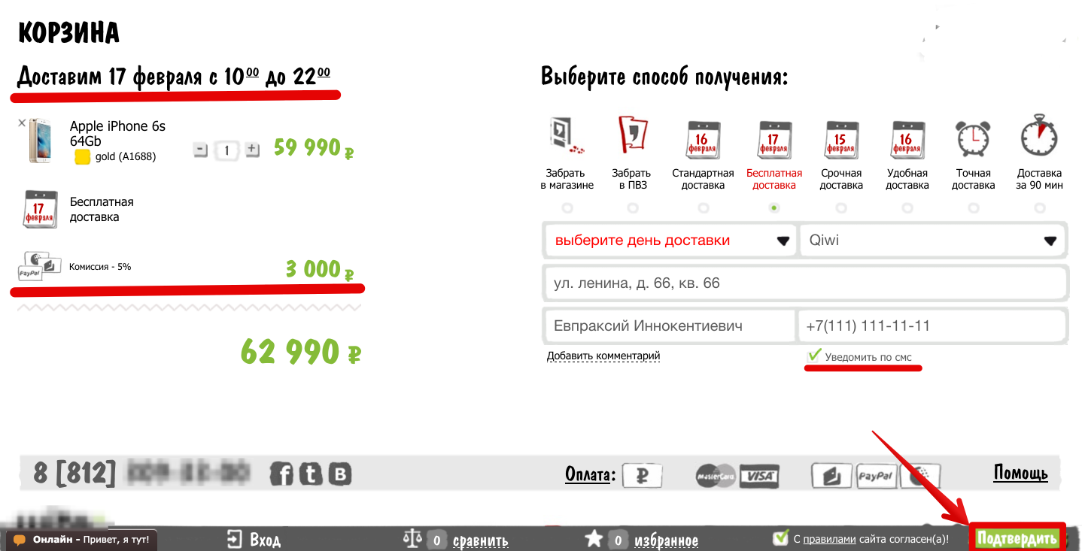
15. Оформляем заказ (eCommerce)
- Кнопку «Подтвердить» сложно найти
+ Есть уведомление по смс
+ Есть информация о времени доставки
- Есть комиссия для изысканных способов оплаты (для электроники – нормально)

Slide 20
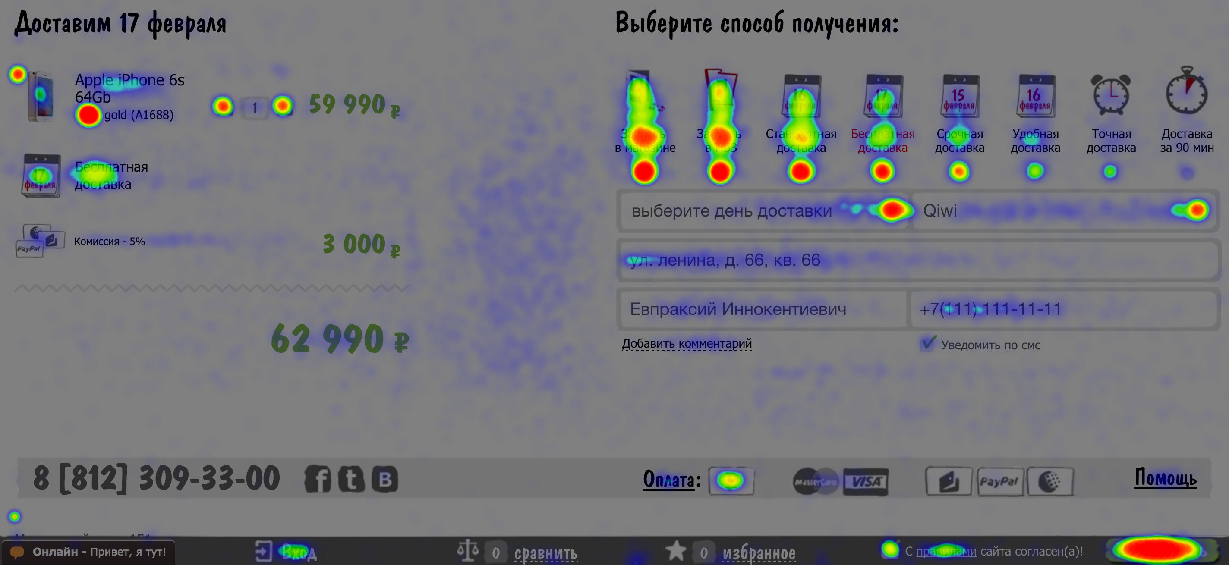
16. Карта кликов оформления заказа (eCommerce)
На деле проблем с кнопкой подтверждения заказа нет
Уведомлениями по SMS пользуются не так охотно
Предпочтительный способ доставки: самовывоз
Бесплатная доставка в левой колонке ошибочно воспринимается как кнопка

Slide 21
17. Анализ конверсий (eCommerce)
Не смотря на слишком уникальный дизайн, с конверсиями всё в порядке
Спад после НГ – необходимо исследовать (точно ли это сезонность?)
Добавления в корзину в новогоднюю ночь снизились с 11.2% до 8.4%. В то время как оформленные заказы – с 7.1% до 3.5%, в два раза. Почему?

Slide 22
18. Ошибочные выводы (eCommerce)
« SEO не работает, все заказы давала реклама в Директе и Маркете! »

Slide 23
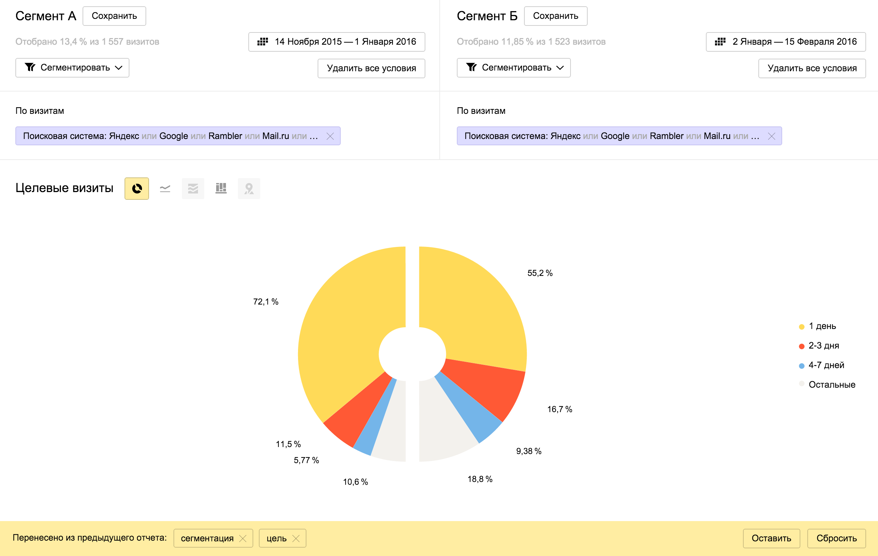
19. Время с предпоследнего визита (eCommerce)

Slide 24
20. Сравнение сегментов – выводы (eCommerce)
Основной источник «последних кликов» до НГ – объявления по целям ретаргетинга в РСЯ и КМС.
Основной источник «последних кликов» после НГ – прямые переходы (закладки).
Отсутствие ретаргетинга после НГ не снизило конверсий для органического трафика, однако удлинило цикл сделки.

Slide 25
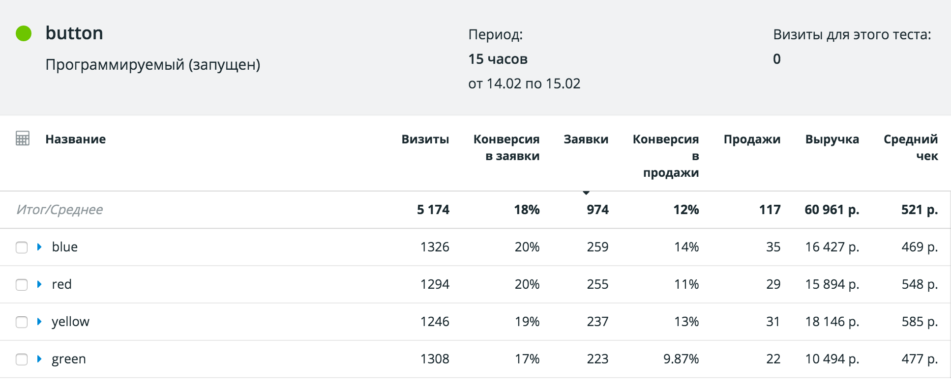
21. Инструменты аналитика (eCommerce)
Для сплит-тестирования: Google Analytics, VWO.com, Roistat
Для аудита юзабилити: AskUsers
Для поведенческого анализа и анализа конверсий: Яндекс.Метрика, Google Analytics, Roistat (осторожно, дорого!)

Slide 26
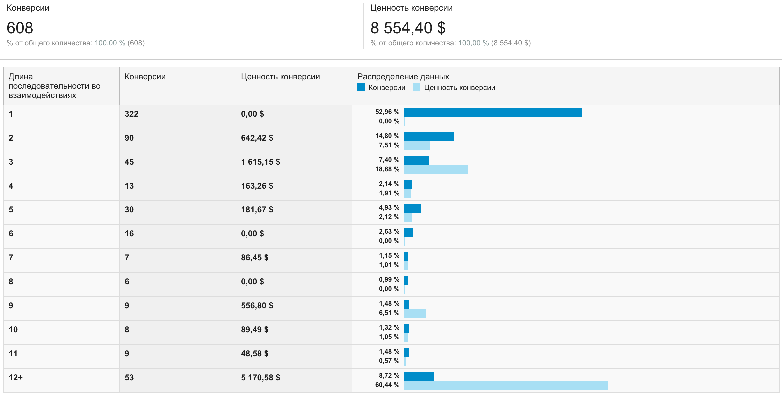
22. Мультиканальные последовательности
Данные из Google Analytics показывают, что решение о покупке принимается посетителем более чем после 1 визита («в кризис циклы сделки удлинены»)

Slide 27
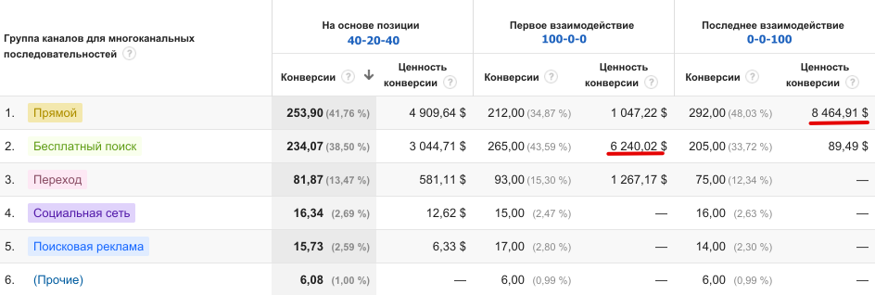
23. Модели атрибуции.
… и органический трафик в атрибуции последнего клика может считаться плохо конвертируемым.

Slide 28
24. Выбор ключевых слов для СЯ
Поисковые запросы (используются, как правило, только продающие и репутационные)
Продающие (названия товаров и услуг)
Информационные (контент-маркетинг)
Репутационные (SERM)
Брендовые («точки контакта» с ЦА, монополиз.)
Конкурентные и ассоциативные (заменители товаров и услуг)

Slide 29
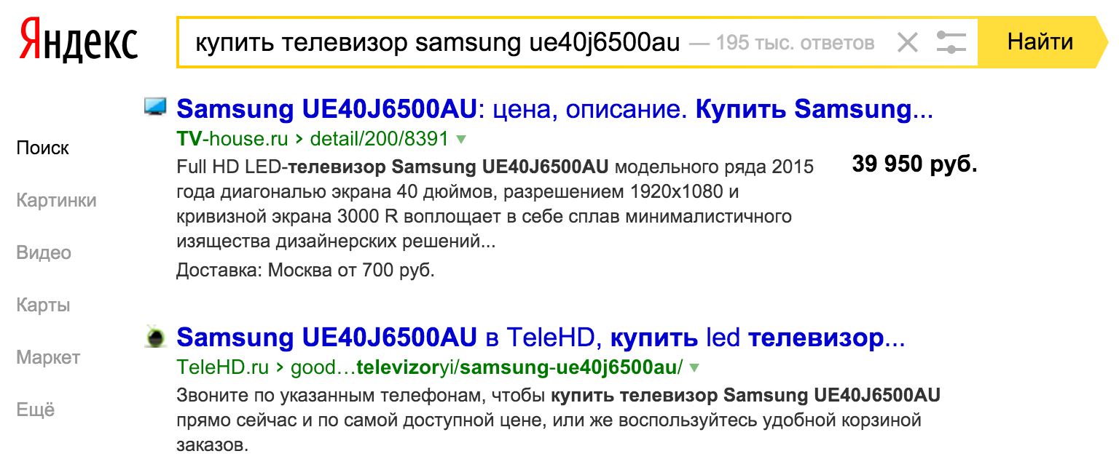
25. Выбор ключевых слов для СЯ
Продающие запросы («купить телевизор samsung ue40j6500au», «навигаторы гармин»)
работа только со сформированным спросом
прогнозируемый охват аудитории
легко реализуемая структура сайта в виде каталога

Slide 30
26. Выбор ключевых слов для СЯ
Информационные запросы («как выбрать сноуборд», «что такое оперативный лизинг»)
работа в т.ч. с несформированным спросом
прямая конверсия в лиды намного ниже
помогают доказать экспертность

Slide 31
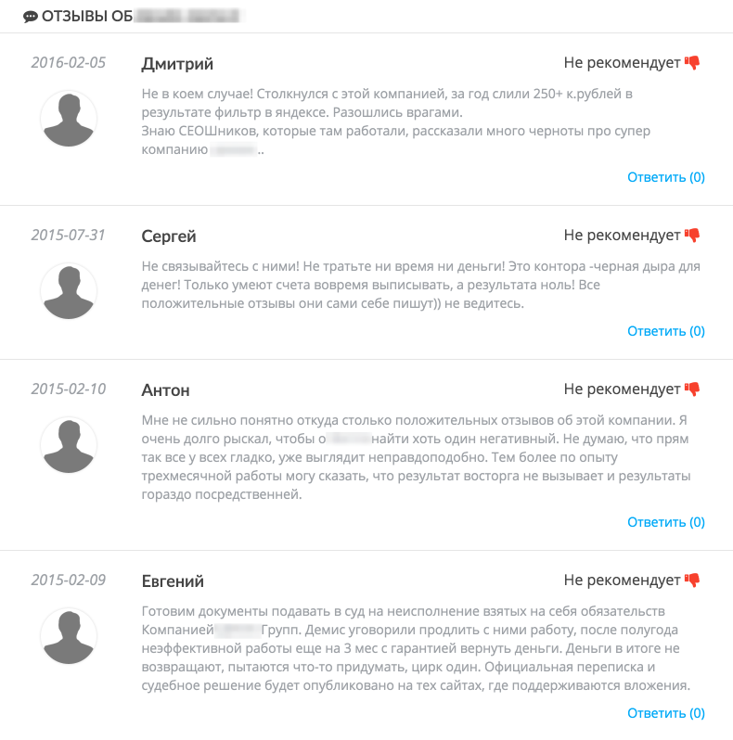
27. Выбор ключевых слов для СЯ
Репутационные запросы («{company} отзывы клиентов»)
работа c внешними «отзовиками»
обязательна проработка негатива / обратная связь
CTR из выдачи на сайт компании почти равен нулю

Slide 32
28. Выбор ключевых слов для СЯ
Конкурентные запросы («похудеть за неделю»)
работа со 100% несформированным спросом
необходимо убедить в том, что ваше предложение лучше
низкий CTR в выдаче и низкие конверсии
дешёвый копирайтинг не поможет

Slide 33
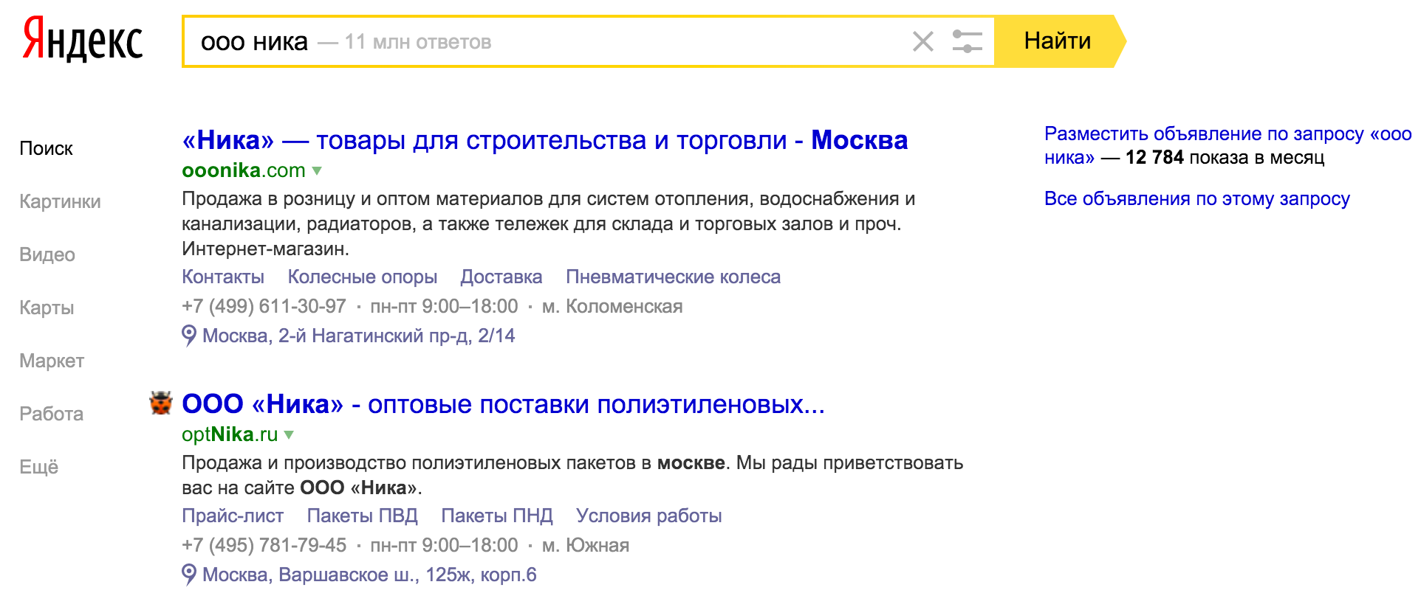
29. Выбор ключевых слов для СЯ
Брендовые запросы («название компании адрес сайта»)
ещё одна «точка контакта» с потребителем
важны при использовании оффлайн-рекламы
высокий CTR в выдаче, но не 100%
необходимы компаниям с неуникальным названием

Slide 34
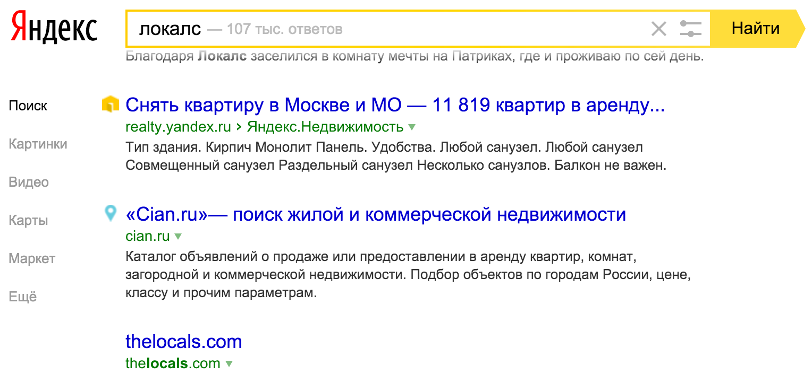
30. Брендовые запросы
Конкуренты в выдаче!

Slide 35
31. Кластеризация глазами пользователей
Устный перевод = синхронный | последовательный

Slide 36
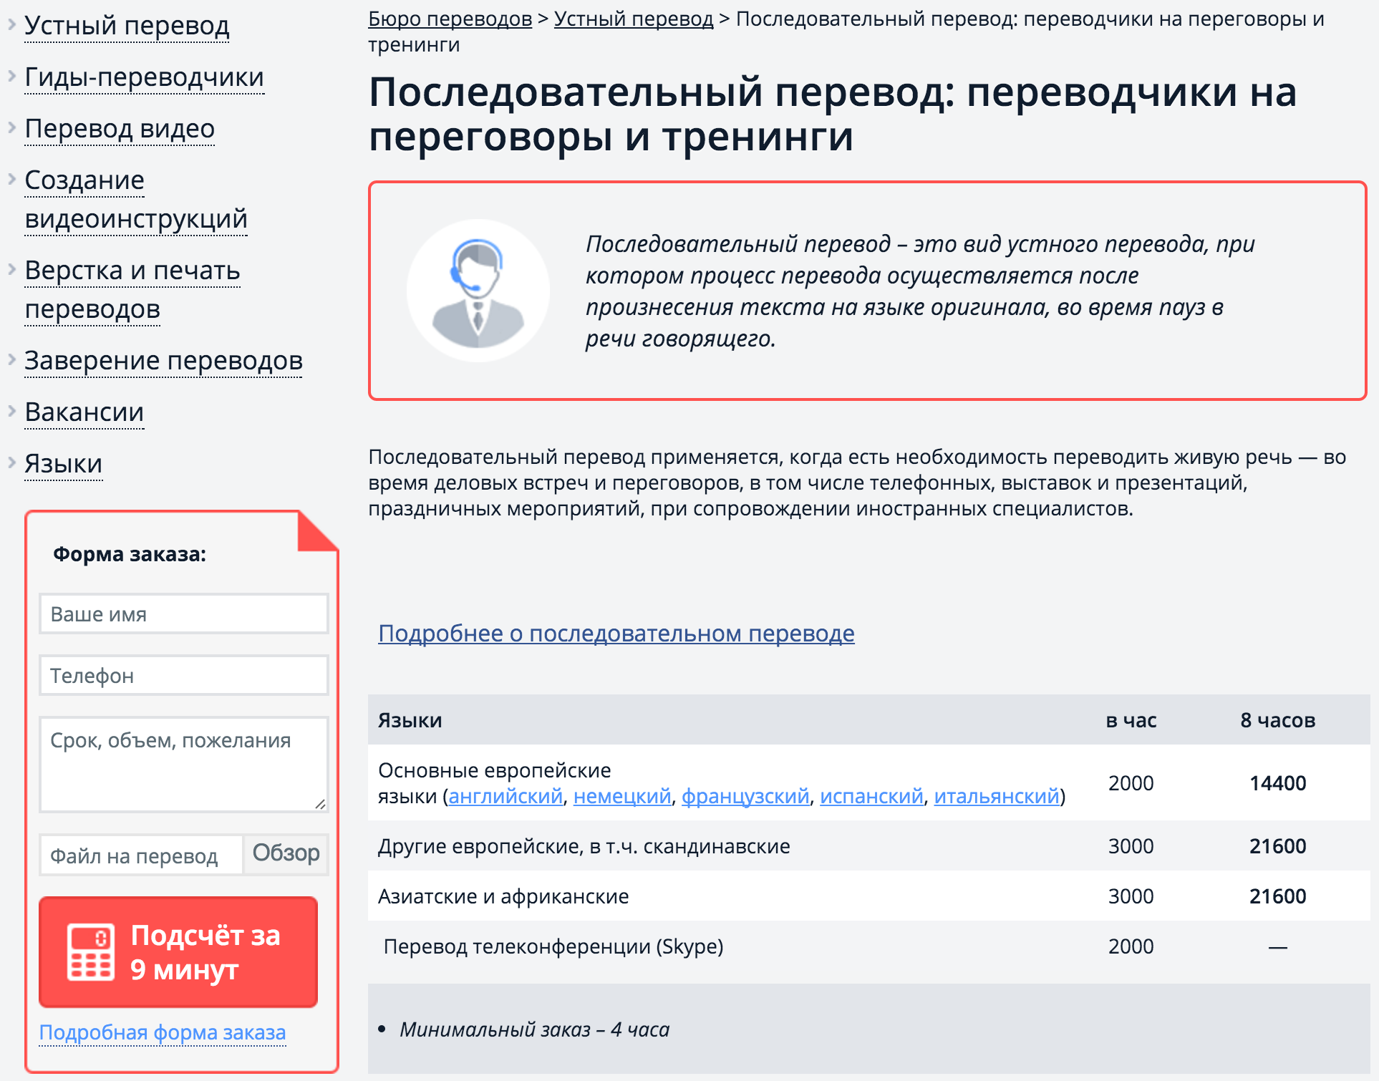
32. Кластеризация глазами пользователей
Устный перевод | синхронный | последовательный

Slide 37
33. Кластеризация глазами пользователей
В результате:
Все три запроса на одной странице: Видимость: 16% Макроконверсия: 4%
Отдельно синхронный и устный + последовательный: Видимость: 24% Макроконверсия: 17%
Все три запроса отдельно: Видимость: 31% Макроконверсия: 12%
31 * 12 < 24 * 17 (372 < 408)
*Видимость = A * ( кол-во показов по Вебмастеру ) / [ N * позиция в выдаче * ( 1 + номер страницы ) ² ]

Slide 38
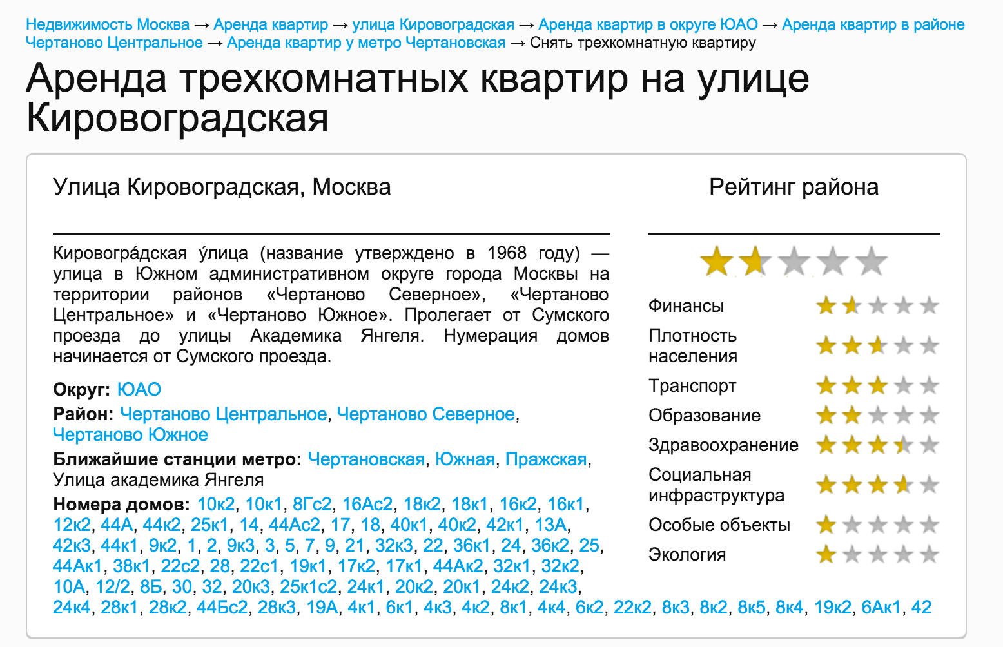
34. Кластеризация глазами пользователей
«Снять квартиру на Кировоградской 70» (несуществующий адрес)

Slide 39
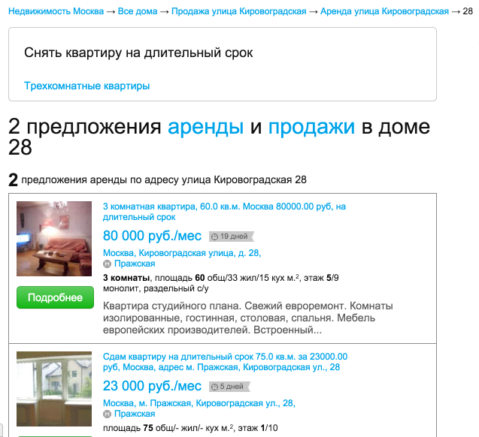
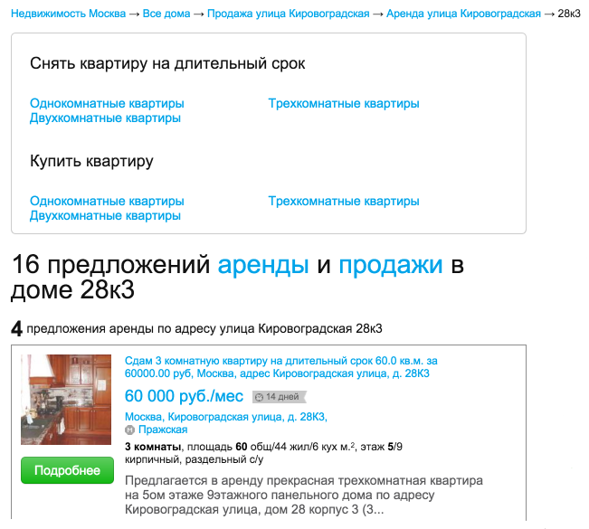
35. Кластеризация глазами пользователей
«Снять квартиру на Кировоградской 28» (28, 28к1, 28к2, 28к3)

Slide 40
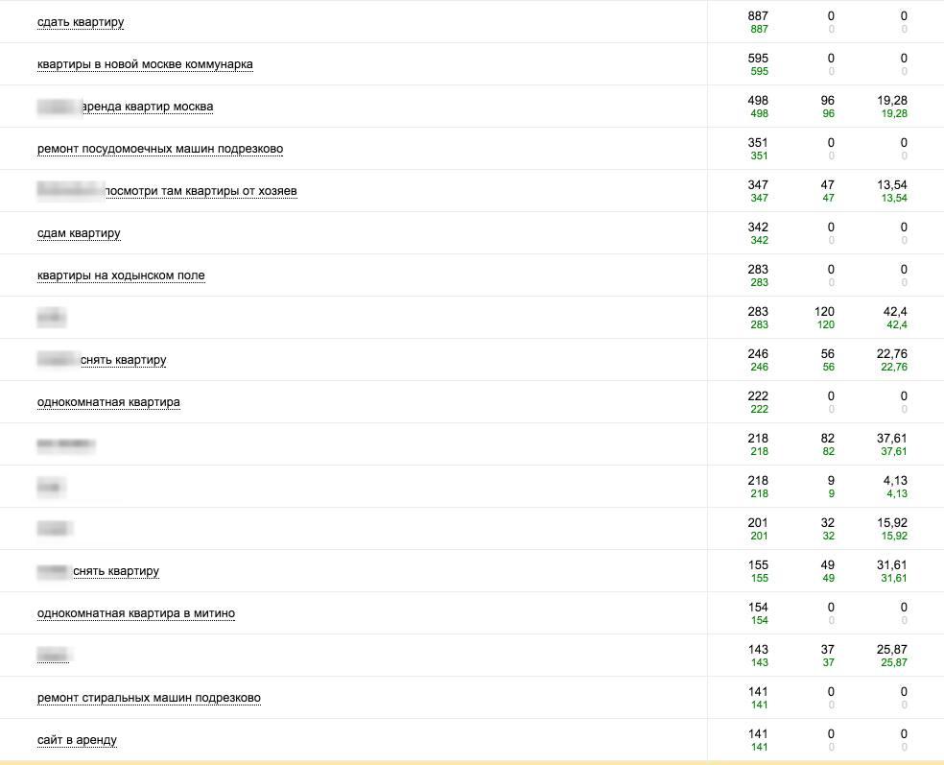
36. Конкуренты и сниппеты
CTR по брендовым – 13-78% СТR по конкурентным – 0%

Slide 41
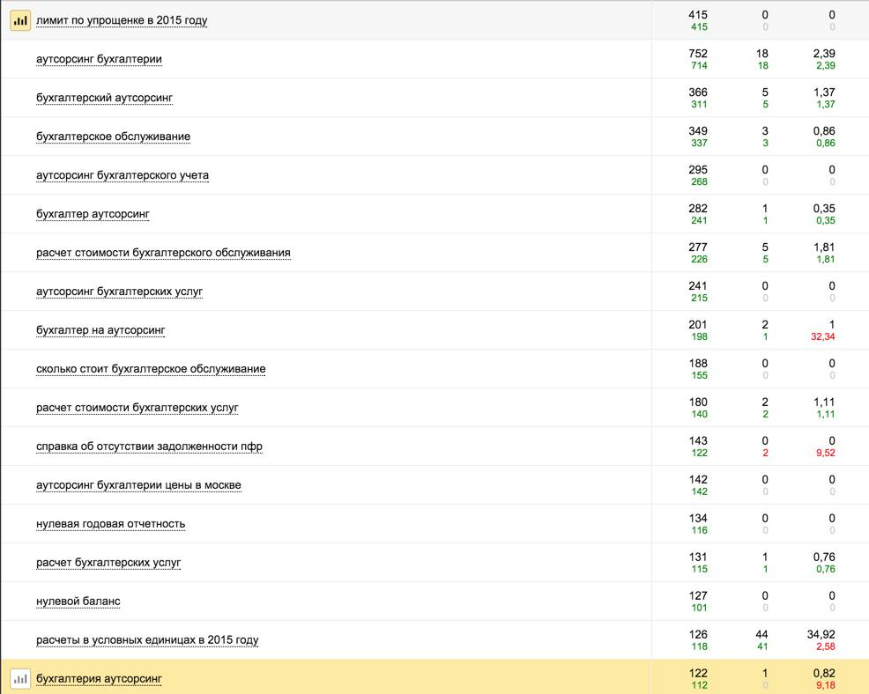
37. Конкуренты и сниппеты
Бывают не только нули. Но 18%-ным CTR не пахнет. ☺

Slide 42
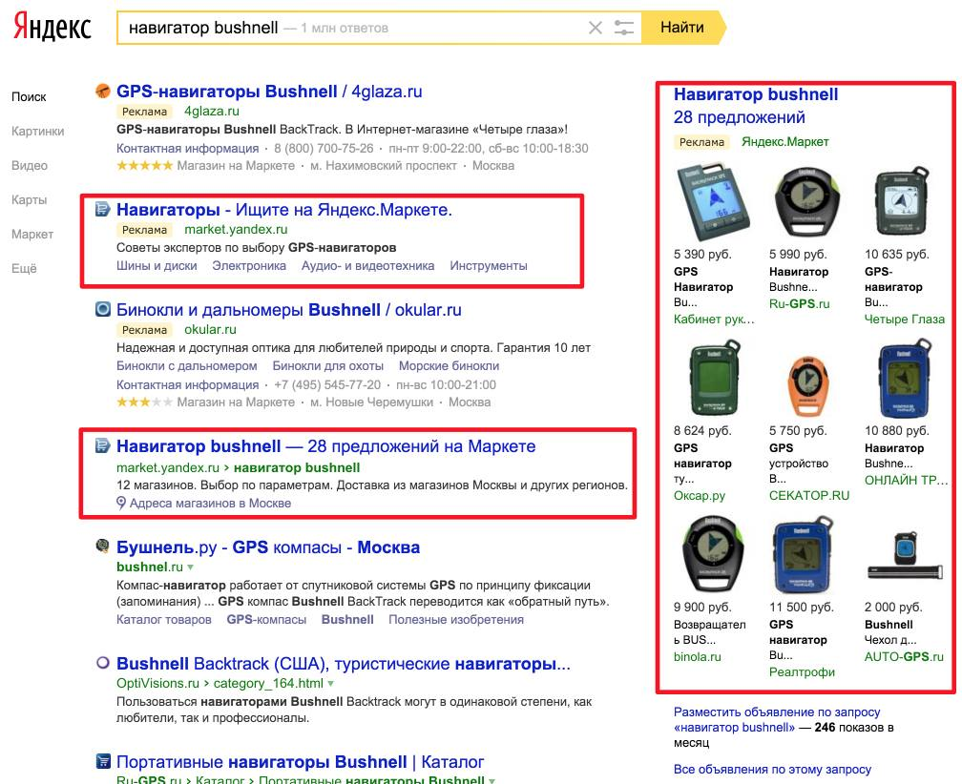
38. Конкуренты и сниппеты
Яндекс.Маркет х 3 – и это НЧ!

Slide 43
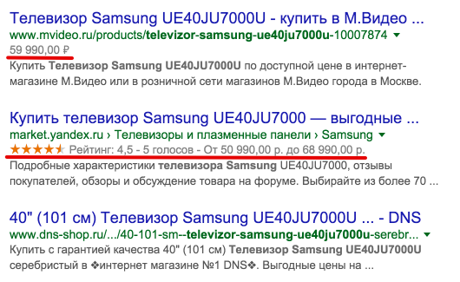
39. Спецсимволы в выдаче Google
А вы используете?

Slide 44
40. Ценовые предложения
«Создание сайта цена» - сравниваем ценовые предложения «топов» в Google 1) 11 950 руб 2) 59 990 руб 3) 30 000 руб. 4) 18 999 руб. 5) 14 950 руб. 6) 50 990 руб. 7) 38 100 руб.

Slide 45
41. Выводы
В сухом остатке: (как работать с конверсиями)
тестируем и используем различные каналы связи
слишком «уникальный» дизайн – не всегда препятствие к конверсии
органика не всегда даёт прямые конверсии в отрыве от других источников трафика
работают не только «продающие» запросы
по брендовым важна монополизация выдачи, по конкурентнной НЧ – увеличение конверсии всеми способами
соседи по выдаче могут формировать стоимость услуги в голове потребителя

Slide 46
Вопросы?
yk@bitkey.ru
skype: sinsimit
facebook: Юрий Хаит ( fb.com/sinsimit )
максимально эффективный интернет-маркетинг

